Slide 1
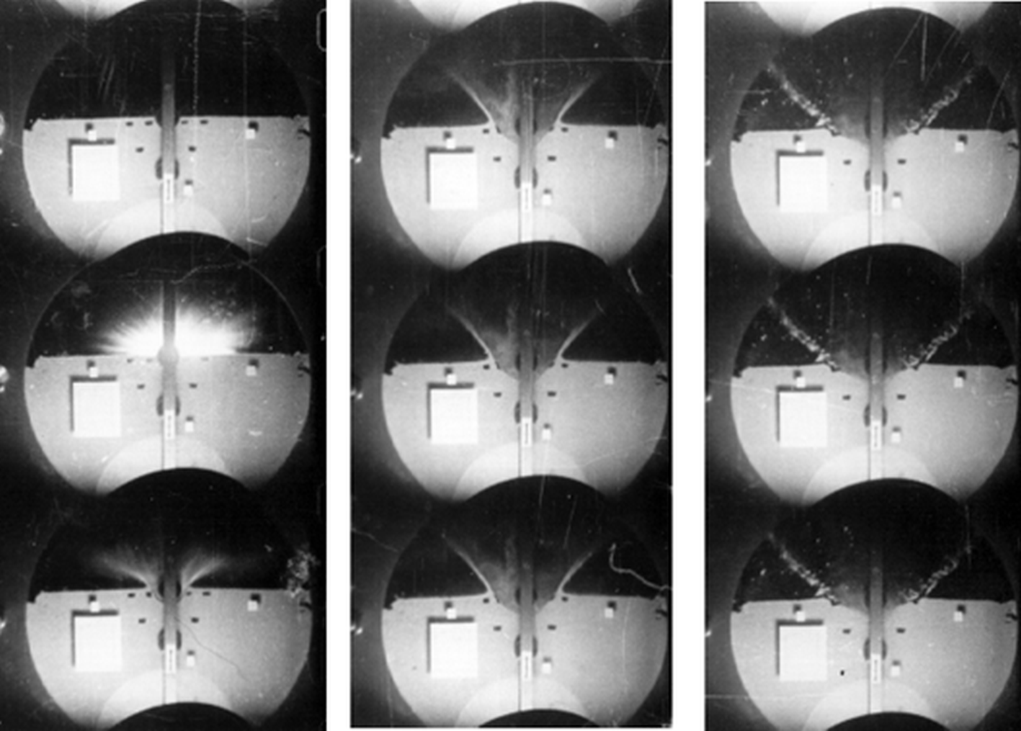
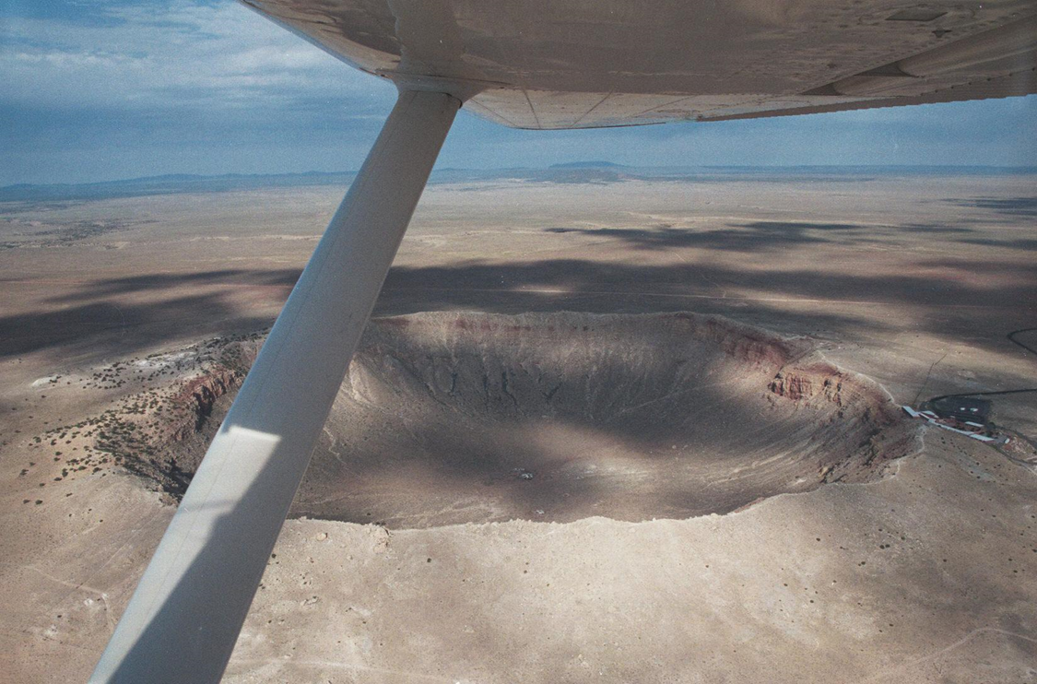
Акустическая флюидизация при образовании ударных кратеров
Acoustic fluidization during impact crater’s formation
Б.А. Иванов, Институт динамики геосфер РАН, г. Москва
Простой ударный кратер
Воспроизводится экспериментально

Slide 2
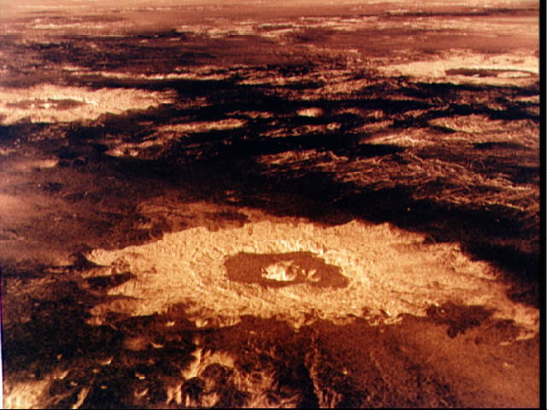
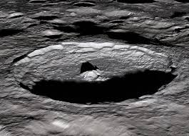
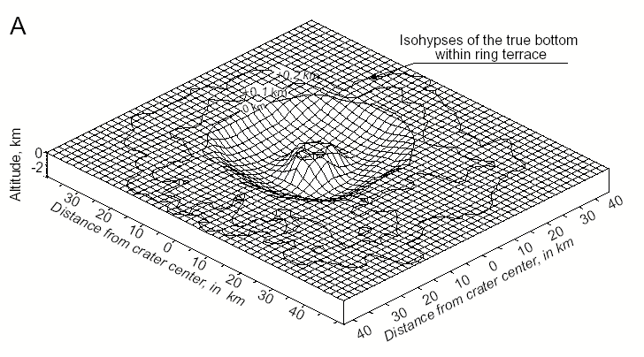
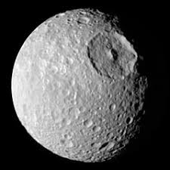
Сложные кратеры на Земле и других планетах подобны по морфологии – имеют центральное поднятие («горку»)
<- Луна
←-Венера
Спутник Сатурна Мимас
→
Пучеж-Катунки, Россия

Slide 3
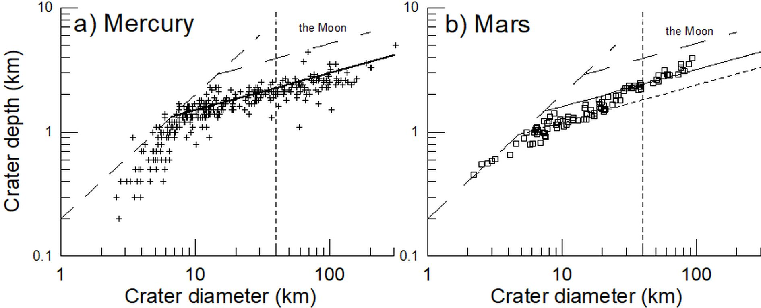
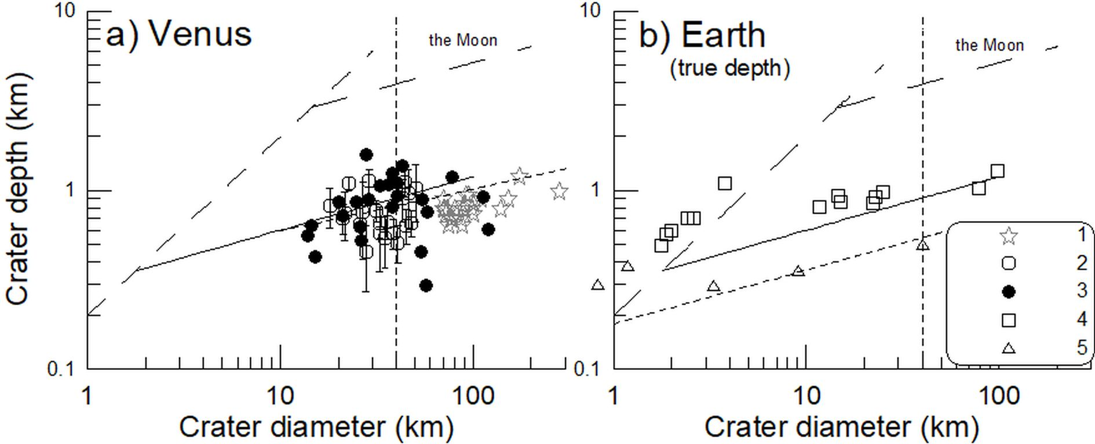
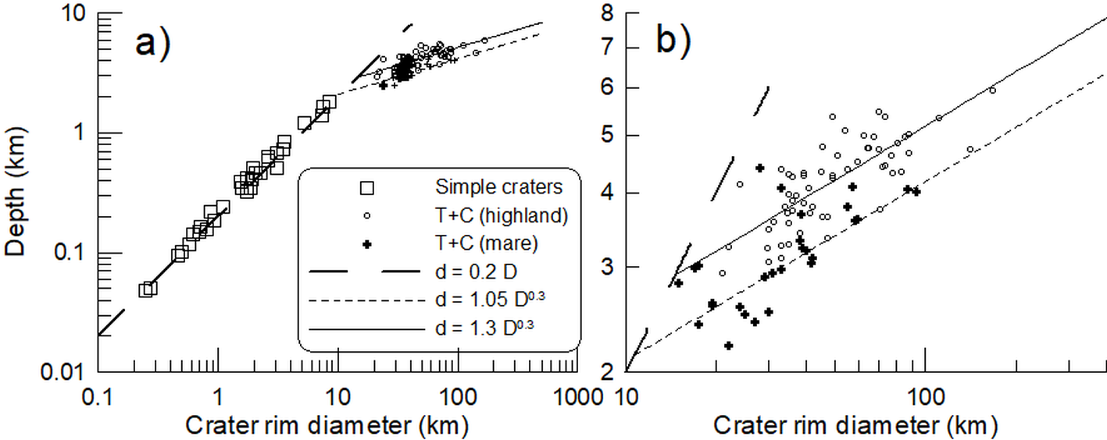
Переход от простых к сложным кратерам хорошо виден на зависимости глубина-диаметр
Луна
Диаметр перехода увеличивается по мере снижения силы тяжести. Для объяснения наблюдаемых диаметров перехода нужно предположить угол внутреннего трения ~2º

Slide 4
Проблема динамического трения в природных геомеханических процессах:
Блочная структура массивов горных пород -> влияние на деформирование
В блочной среде возможно периодическое уменьшение трения между соседними блоками за счет поперечных осцилляций, распространяющиеся по массиву. Математически такое деформирование можно описать как нелинейную вязкость в массиве, приводящую к перемещению соседних блоков при сдвиговых напряжениях ниже статического предела прочности Melosh, H.J., Acoustic fluidization - A new geologic process, Journal of Geophysical Research, 1979, vol. 84, pp. 7513-7520; Melosh, H.J., Ivanov, B.A., Impact Crater Collapse, Annual Review of Earth and Planetary Sciences, 1999, vol. 27, pp. 385-415.
Эти применяются к таким явлениям как коллапс ударных кратеров (на рис. справа) и к распространению дальнопробежных лавин [Collins, G.S., Melosh, H.J., Acoustic fluidization and the extraordinary mobility of sturzstroms, Journal of Geophysical Research (Solid Earth), 2003, vol. 108] – на рисунке слева.

Slide 5
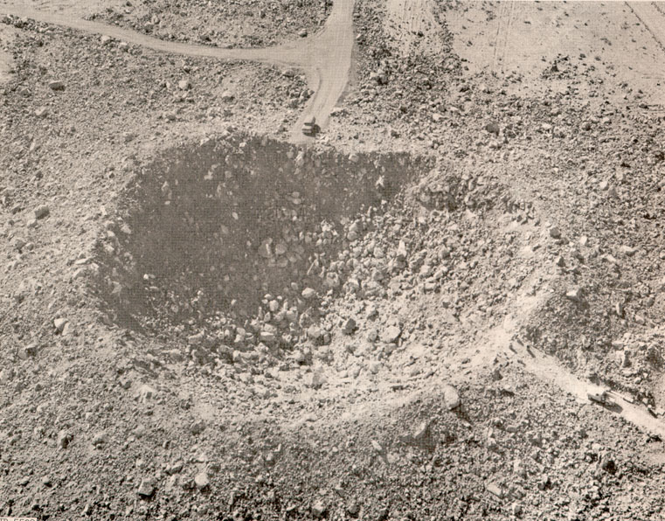
Кратер в «блочной» мишени
70 м
Notes:
Until you get to sufficiently large scales that the crater is large compared to the joint spacing and effectively sees a more uniformly weakened material, and the ejecta blanket approaches the more continuous deposit that usually characterizes the gravity regime.

Slide 6
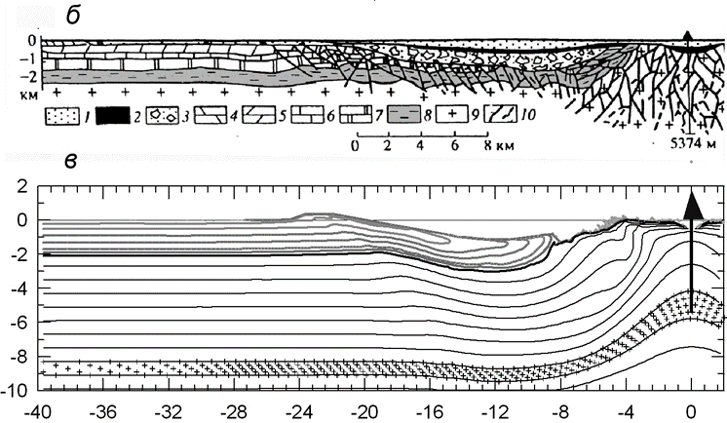
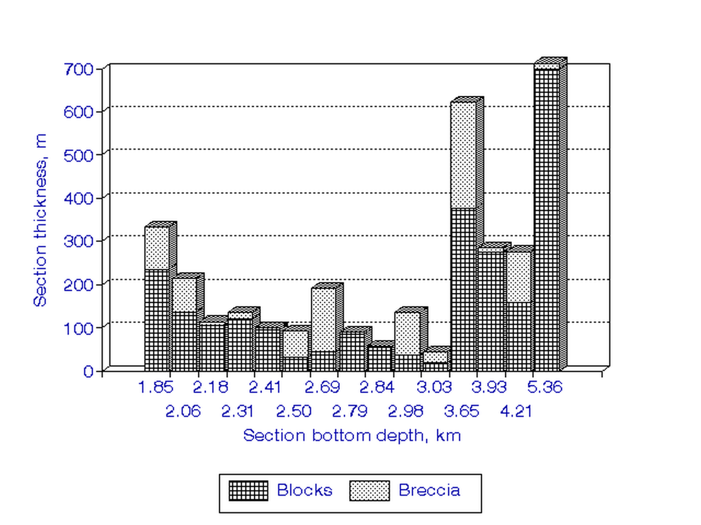
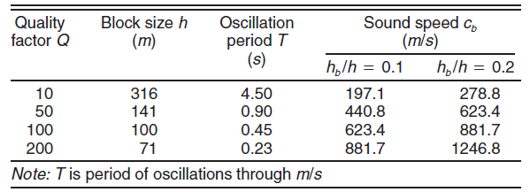
Критические вопросы – размер блока и добротность колебаний
Основной подход – результаты бурения в Пучеж-Катункском кратере (D~40 km)
Вопрос: как пересчитать результаты на кратеры другого размера?

Slide 7
Два предложенных подхода
1 2
В.Н. Костюченко (Ivanov, B.A. and V.N. Kostuchenko, Block Oscillation Model for Impact Crater Collapse, in 28th Lunar and Planetary Science Conference. 1997, Lunar and Planeatry Institute: Houston, TX. p. 631-632):
Размеры блоков пропорциональны размеру переходного кратера. Скорость удара практически не влияет. На размер блока. По аналогии с Пучеж-Катункским кратером (D~40 km, D_tc~ 25 км)
h ~ D_tc/250
Период внутренних колебаний блоков
T_block (сек)/D_tc(км)~ 1/25
Добротность Q = 50 – 100
Время затухания колебаний T_decay /h~450 с/км
Melosh, H.J., The physics of very large landslides. Acta Mechanica, 1986. 64(1): p. 89-99.
“A principal wavelength generated in an impact event depends upon the impactor radius a and impact velocity U as , λ ~ ac/U”
Иными словами размер блоков пропорционален размеру ударника и уменьшается с ростом скорости удара.
Проверка – обзор всех удачных попыток моделировать форму кратера на разных планетах

Slide 8

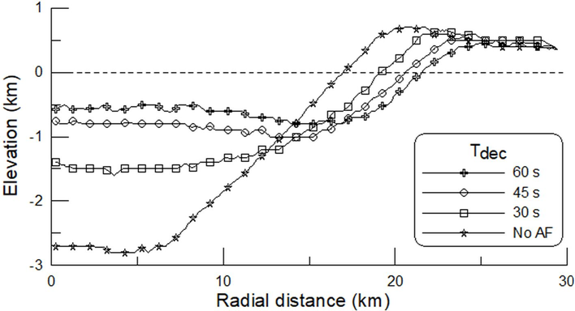
Введение АФ модели в компьютерную модель:
Запомнить максимальную скорость в лагранжевой точке ; v_vibr_0 ~0.1 ×v_max
C течением времени v_vibr = v_vibr_0 ×exp (-t/T_dec)
Дополнительное давление от внутренних колебаний p_vibr = r × c × v_vibr
Сдвиговая прочность уменьшается τ = fric ×(p-p_vibr)
При большой скорости сдвига включается псевдовязкость τ = η_ΑΦ ×e’
Пример подгонки формы кратера варьированием параметра T_decay

Slide 9
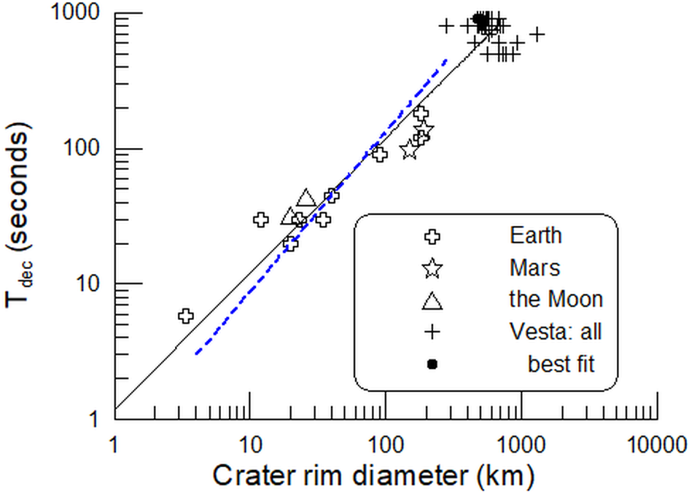

Кратер на Весте
.
Чтобы понять механизм АФ мы сравниваем модельные параметры (такие как амплитуда и время затухания внутренних колебаний), найденные путем воспроизведения формы ударных кратеров на планетных телах с различной силой тяжести – от Земли (g = 9.8 м/с²) до астероида Веста (g ~ 0.22 м/с²). Предварительный сводный анализ по успешному моделированию показывает, что в первом приближении наблюдается линейная зависимость модельного времени затухания внутренних колебаний T_{dec} от финального диаметра сложных кратеров с центральным поднятием D_{rim}. Численно T_{dec} (в секундах) примерно равна D_{rim} (в км).
Пучеж-Катункский кратер
Notes:
Научная проблема – поиск причин кажущегося простого подобия параметров модели при изменении силы тяжести в 50 раз.

Slide 10
Заключение
В буквально понимаемой АФ модели снижения трения характерный размер блока пропорционален размеру переходного кратера
Это предположение примерно верно при изменении размера кратера в 100 раз и при изменении силы тяжести в 50 раз
АФ модель, как и модель динамического снижения трения, предполагают деформирование массива горных пород как системы блоков.

Slide 11


Каменные лавины объемом более ~10⁶ м³ движутся с пониженным кажущимся трением
Большие значения L/H или низкие значения H/L указывают на пониженное трение в движущемся теле лавины.

Slide 12
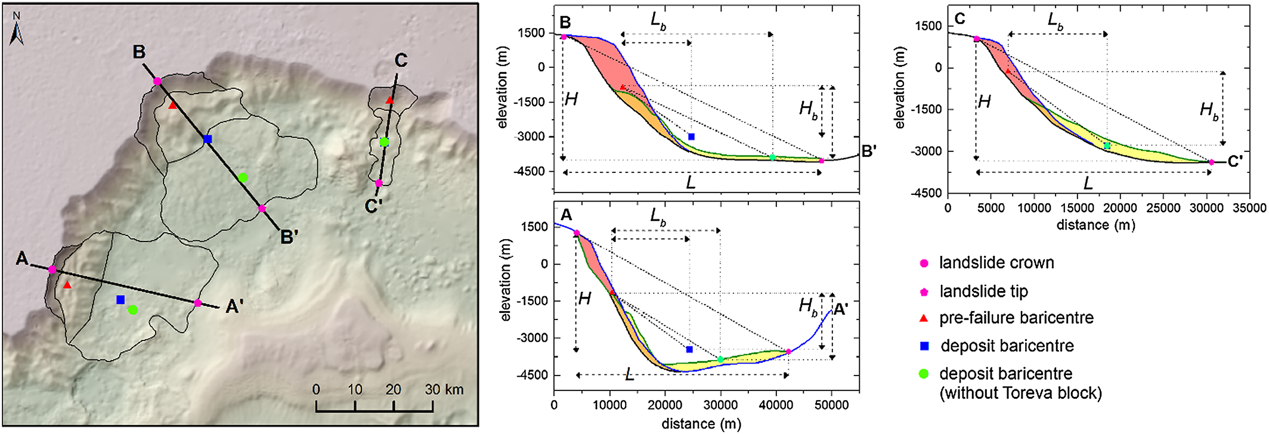
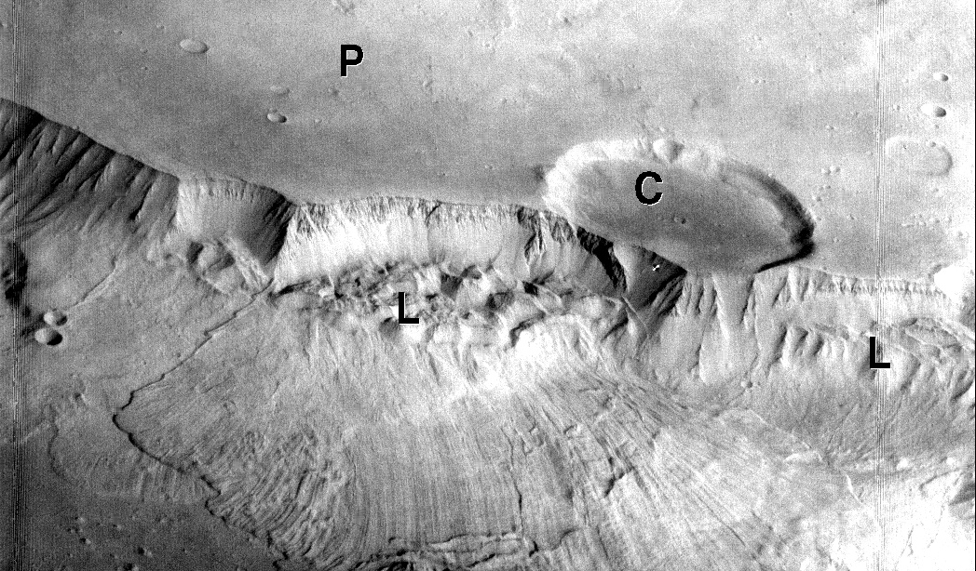

Марс
База данных для 3000 лавин
Journal of Geophysical Research: Planets, Volume: 123, # 4, 872-891, First published: 13 March 2018,

Slide 13

Lucas, A., Mangeney, A., Ampuero, J.P., Frictional velocity-weakening in landslides on Earth and on other planetary bodies, Nature Communications, 2014, vol. 5, pp. 3417
Венера, T = 750 K
10 км
25 км

